Slide 1
第10课 我想参加篮球队
Dì-shí kè Wǒ xiǎng cānjiā lánqiú duì
2
山东大学

Slide 2
生词
先 xiān Adv firstly
回 huí V to go back; to return
接 jiē V to pick up
然后 ránhòu Conj then
办公室 bàngōngshì N office
正在 zhèngzài Adv in process of ; in course of
找 zhǎo V to look for; to find
比赛 bǐsài N/V competition; to compete
准备 zhǔnbèi V to prepare
带 dài V to take; to bring; to carry
对 duì Prep to; concerning
体育 tǐyù N sports
特别 tèbié Adv especially; particularly
感兴趣 gǎnxìngqù VP to be interested in
欢迎 huānyíng V to welcome
语法
副词：正在 The adverb “正在”
介词：对 The preposition “对”
承接关系复句：先...然后... The successive complex sentence: “先...然后...”

Slide 3
生词
WORDS

Slide 4
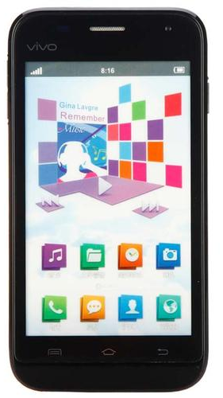
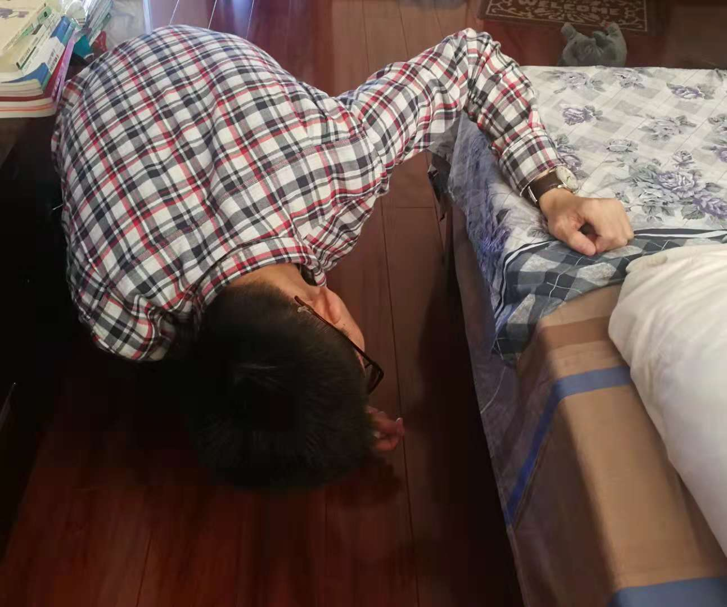
找
V
to find; to look for
找手机
找一个地方
我想找一个中国朋友。
pán

Slide 5
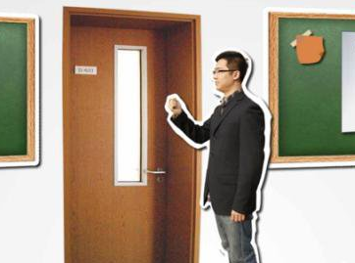
找
V
to want to see; to call on
找 + 人 （+ V）
李白去找老师练习汉语。
朋友明天来找我玩儿。

Slide 6
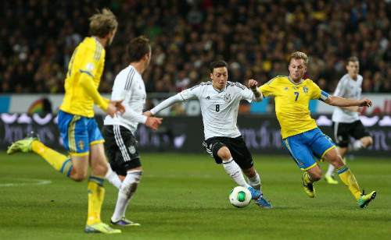
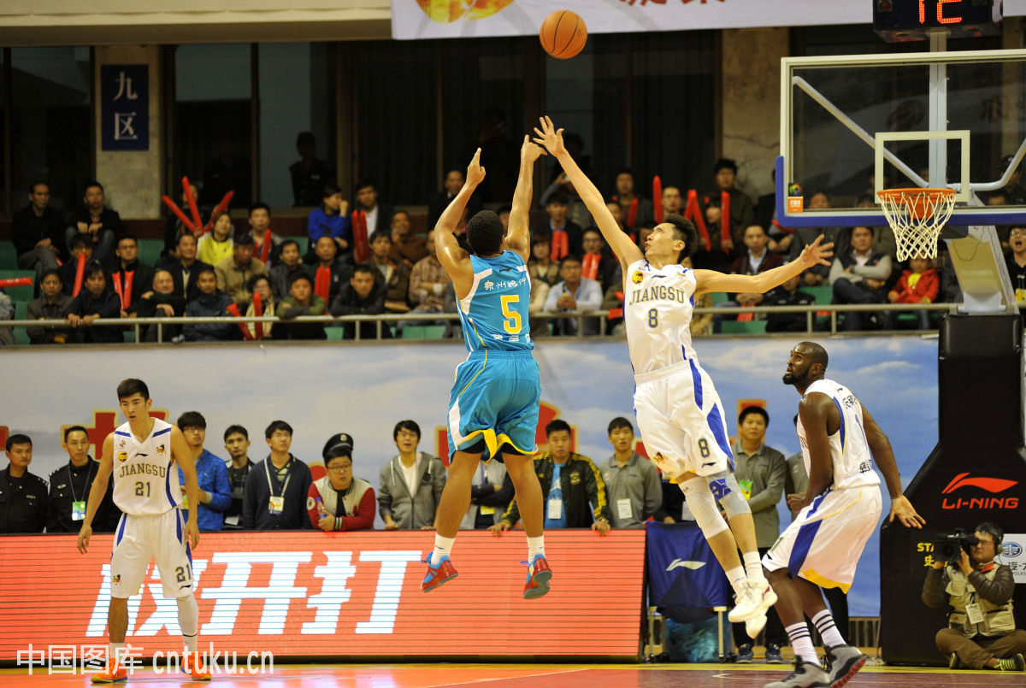
比赛
N
一场比赛
参加比赛
看比赛
昨天的篮球比赛很好看。
足球比赛
篮球比赛

Slide 7
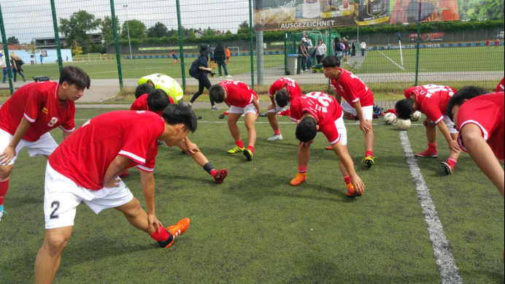
准备
V
明天去爬山，我们准备什么？
准备一点儿吃的、喝的
准备比赛
准备准备

Slide 8
带
V
你今天带手机了吗？
你每天带什么来上课？
家人来中国，你带他们去哪儿？做什么？
→ 带他们去北京
→ 带他们吃中国菜

Slide 9
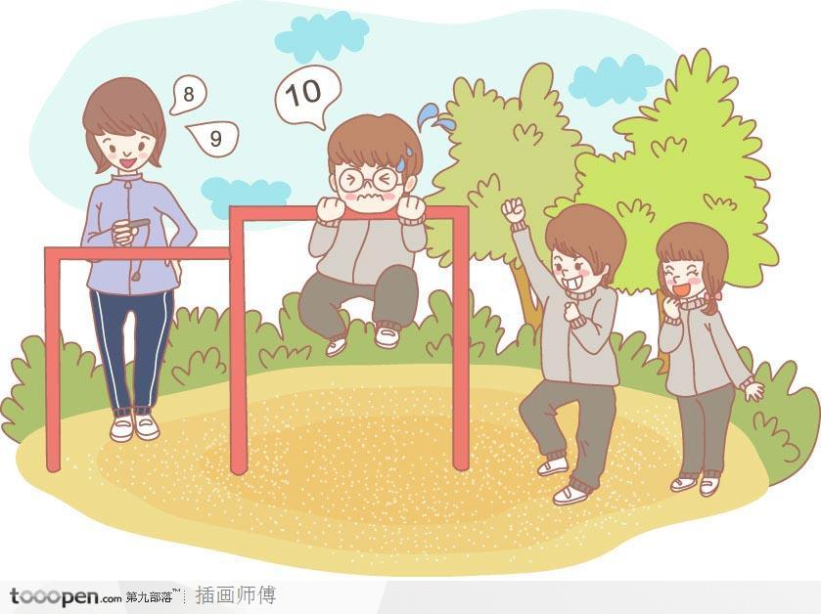
体育
N
体育课
体育老师
小军很喜欢看体育比赛。

Slide 10
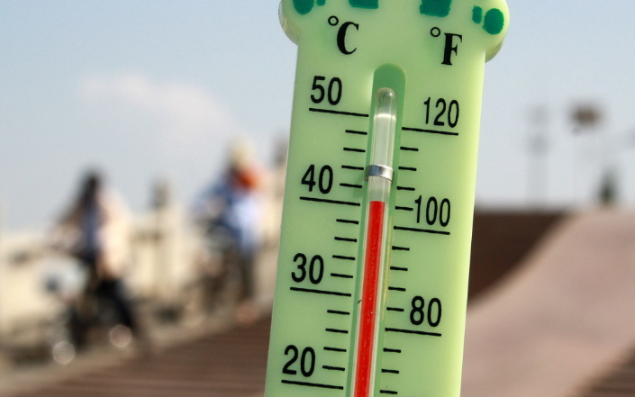
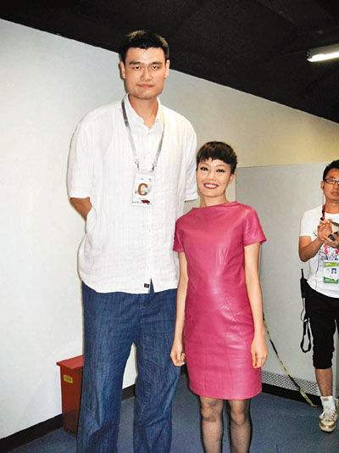
特别
Adv
今天天气特别热。
他的个子特别高。
我现在特别想喝杯咖啡。
小军特别喜欢看篮球比赛。
2.26m

Slide 11
感兴趣
VP
你对医学感兴趣吗？
你对医学感不感兴趣？
我对医学很感兴趣。
我对医学不感兴趣。

Slide 12
欢迎
V
欢迎你们来山大学习！
欢迎大家去法国旅游。

Slide 13
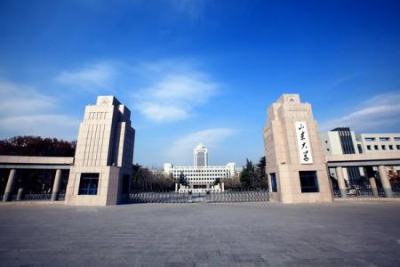
回
V
回家
回国
回宿舍
他今天不回家吃晚饭。
你今年回国吗？
李白回宿舍睡觉。

Slide 14
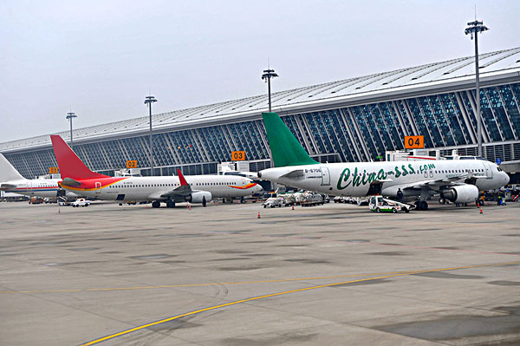
接
机场 jīchǎng
V
我去接朋友。
（妻子在超市，给丈夫打电话）
妻子：下雨了！你来接我吧。
丈夫：好，我去接你！
妈妈来接儿子回家。

Slide 15
办公室
N
下课了，我回办公室。

Slide 16
语法
GRAMMAR

Slide 17
副词：正在 The adverb “正在”
正在 + V
The action is undergoing.
她 在喝咖啡。
她 在喝咖啡呢。
她 喝咖啡呢。
正
正
正

Slide 18
我正在看电影。
我在上课。
我正在吃饭呢。
我在写作业呢。
我正睡觉呢。
我做饭呢。
你正在干什么呢？
gàn

Slide 19
A：你（正）在睡觉吗？
B：对，我在睡觉呢。
我没在睡觉。
没有。

Slide 20
介词：对 The preposition “对”
used to lead to the object of action or the relevance object of some attitude
马小军对体育很感兴趣。
她对我们说：“早上好”。
你的舍友对你怎么样？
他对我很好。

Slide 21
承接复句：先...然后... The successive complex sentence: “先...然后...”
我们先学汉语，然后去学医学。
马小军每天：
（早上）先吃早饭，然后来上课。
（中午）先去吃饭，然后回宿舍。
（晚上）先写作业，然后做饭。

Slide 22
小结
SUMMARY

Slide 23
生词
先 xiān Adv firstly
回 huí V to go back; to return
接 jiē V to pick up
然后 ránhòu Conj then
办公室 bàngōngshì N office
正在 zhèngzài Adv in process of ; in course of
找 zhǎo V to look for; to find
比赛 bǐsài N/V competition; to compete
准备 zhǔnbèi V to prepare
带 dài V to take; to bring; to carry
对 duì Prep to; concerning
体育 tǐyù N sports
特别 tèbié Adv especially; particularly
感兴趣 gǎnxìngqù VP to be interested in
欢迎 huānyíng V to welcome
语法
副词：正在 The adverb “正在”
介词：对 The preposition “对”
承接关系复句：先...然后... The successive complex sentence: “先...然后...”

Slide 24
